Slide 1
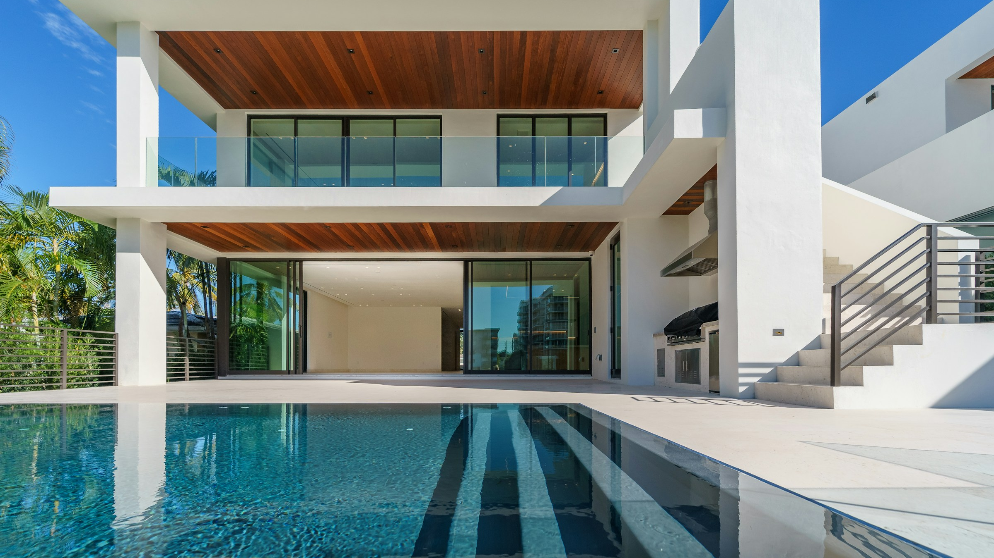
Sell
Your
Brick
ВИЗУАЛЬНЫЙ
БРЕНДБУК
Недвижимость. Ясные цифры. Один Tiffany-акцент.
BRAND SYSTEM 1.0
2026
Notes:
[Sources]
- public/images/sellyourbrick/about/about-hero-spain.jpg
- audit/mobile/BRANDBOOK.md

Slide 2
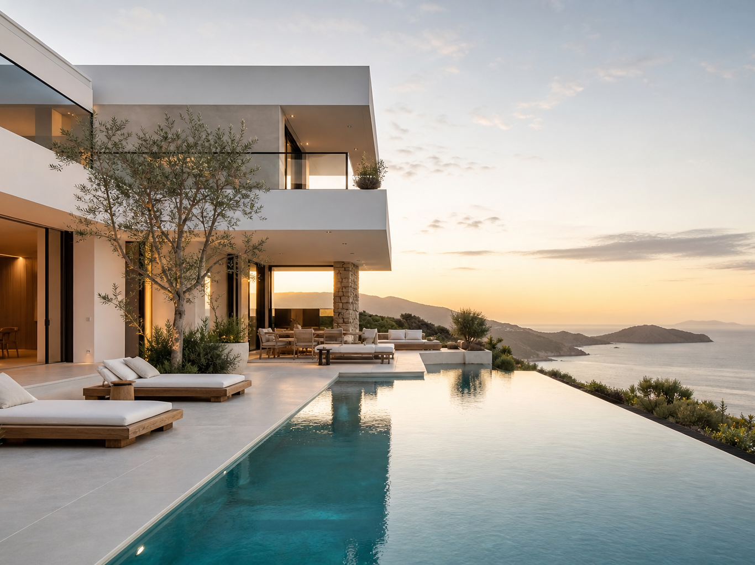
01 / ХАРАКТЕР БРЕНДА
Спокойная премиальность, которой верят
РЕАЛЬНАЯ НЕДВИЖИМОСТЬ
Фотография создаёт желание и доверие.
ЯСНЫЕ ЦИФРЫ
Цена, риск и действие видны сразу.
ОДИН АКЦЕНТ
Tiffany направляет, а не шумит.
SELLYOURBRICK • VISUAL BRAND SYSTEM
02
Notes:
[Sources]
- public/images/sellyourbrick/about/mission-villa.jpg
- audit/mobile/BRANDBOOK.md

Slide 3
02 / ЛОГОТИП
Your — единственное слово, которое получает цвет
Sell
Your
Brick
Sell
Your
Brick
Sell
Your
Brick
На фотографии и тёмной поверхности
На светлом редакционном холсте
Не менять регистр: Sell Your Brick — логотип, SellYourBrick — текстовое имя продукта.
SELLYOURBRICK • VISUAL BRAND SYSTEM
03
Notes:
[Sources]
- audit/mobile/BRANDBOOK.md

Slide 4
03 / ЦВЕТ
Tiffany узнаваем, когда его немного
BRAND TIFFANY
ACCESSIBLE CTA
PRESSED / DEEP
DECORATIVE LIGHT
SOFT SURFACE
#0099A9
#007D8A
#006672
#4ECDD6
#F0FAFB
INK
SURFACE
LINE
Правило: один цветовой акцент на блок
#0F172A
#FFFFFF
#E2E8F0
SELLYOURBRICK • VISUAL BRAND SYSTEM
04
Notes:
[Sources]
- audit/mobile/BRANDBOOK.md

Slide 5
04 / ДОСТУПНОСТЬ
Один Tiffany — разные роли
НЕ ТАК
ТАК
ЕЩЁ ЛУЧШЕ
Белый текст
Белый текст
Ink-текст
1.90 : 1
4.88 : 1
9.37 : 1
#4ECDD6 + white
#007D8A + white
#4ECDD6 + ink
Tiffany Light — декор. Tiffany Dark — интерактив. Ink — основной текст.
SELLYOURBRICK • VISUAL BRAND SYSTEM
05
Notes:
[Sources]
- audit/mobile/BRANDBOOK.md

Slide 6
05 / ТИПОГРАФИКА
Montserrat держит продукт собранным
Aa
Display / 800
Недвижимость без лишних барьеров
MONTSERRAT
Title / 700
Условия, доступность и прогноз видны до покупки
Playfair Display
Body / 400
Только editorial: истории, журнал, манифест.
Спокойный ритм, ясная формулировка и достаточно воздуха между строками.
SELLYOURBRICK • VISUAL BRAND SYSTEM
06
Notes:
[Sources]
- audit/mobile/BRANDBOOK.md

Slide 7
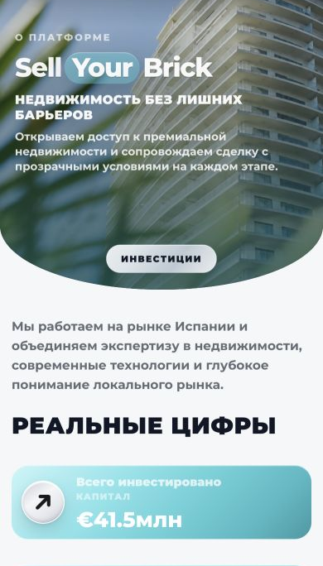

06 / ВИЗУАЛЬНЫЙ ЯЗЫК
Выделяем только то, что помогает решить
ЧЕТЫРЕ
СТРАТЕГИИ
ПРОДАЖИ
01 CAPS KICKER
Одно ключевое слово получает Tiffany-плашку.
Смотреть объекты
↓
ФОТО + OVERLAY
EDITORIAL
SELLYOURBRICK • VISUAL BRAND SYSTEM
07
Notes:
[Sources]
- audit/mobile/BRANDBOOK.md
- audit/mobile/screenshots/08-about.png
- audit/mobile/screenshots/09-news.png

Slide 8
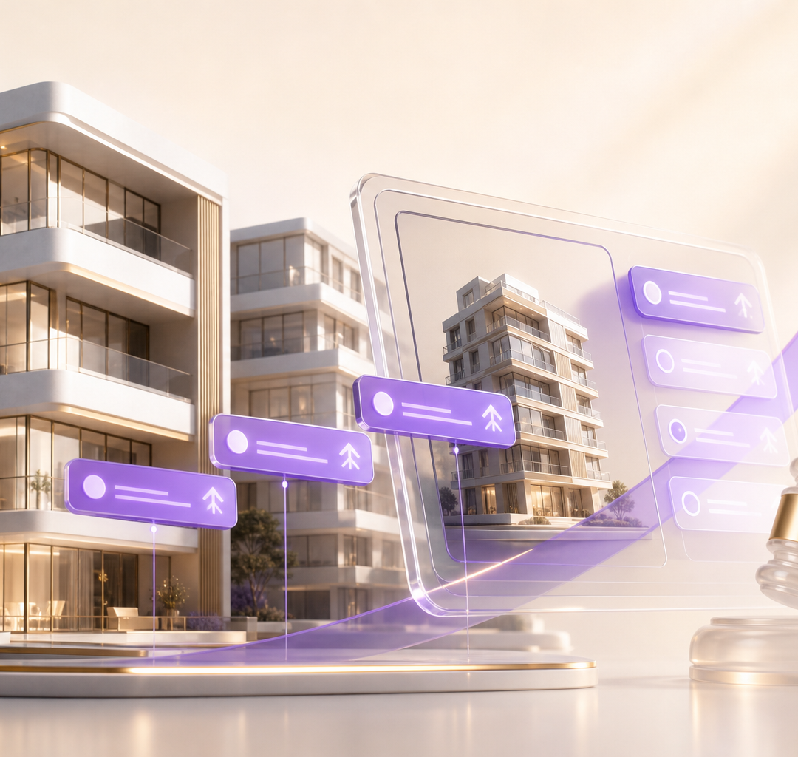
07 / КОМПОНЕНТЫ
Один набор компонентов на весь путь
BUTTONS
Смотреть объекты →
Сравнить объекты
Рассчитать
PROPERTY CARD
STATUS
Низкий риск
Средний риск
Высокий риск
АУКЦИОН ИДЁТ
Вилла на побережье
Форма следует задаче: status → объект → локация → цена → действие.
Марбелья, Испания
€248 000
Радиус 18 px • Touch 44 px • Border #E2E8F0 • Одна primary CTA
SELLYOURBRICK • VISUAL BRAND SYSTEM
08
Notes:
[Sources]
- audit/mobile/BRANDBOOK.md
- public/images/sellyourbrick/strategies/strategy-auction.jpg

Slide 9




08 / ИЗОБРАЖЕНИЯ
Фотография создаёт премиальность
Свет, пространство, архитектура и реальный жизненный сценарий.
SELLYOURBRICK • VISUAL BRAND SYSTEM
09
Notes:
[Sources]
- public/images/sellyourbrick/strategies/strategy-buy-now.jpg
- public/images/sellyourbrick/strategies/strategy-debts.jpg
- public/images/sellyourbrick/strategies/strategy-shares.jpg
- public/images/test-drive/hero-resort-mobile.png

Slide 10
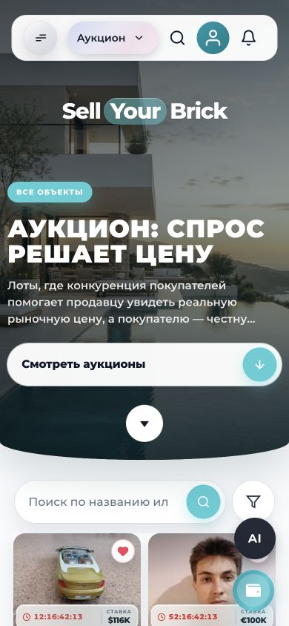
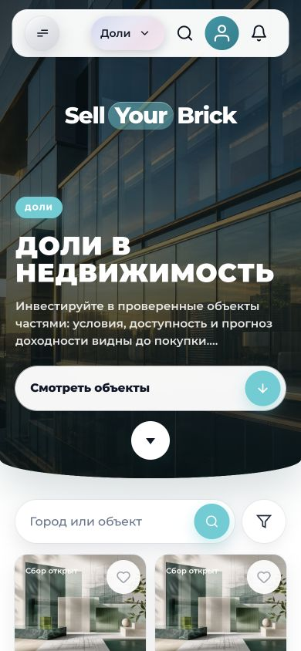
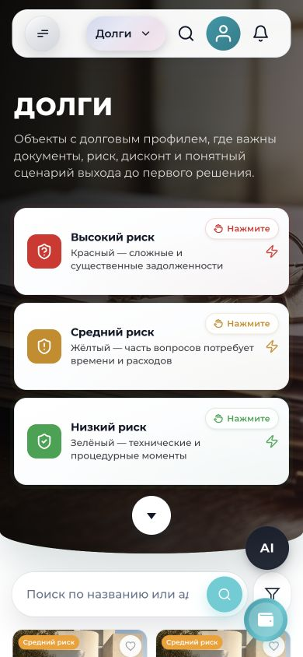
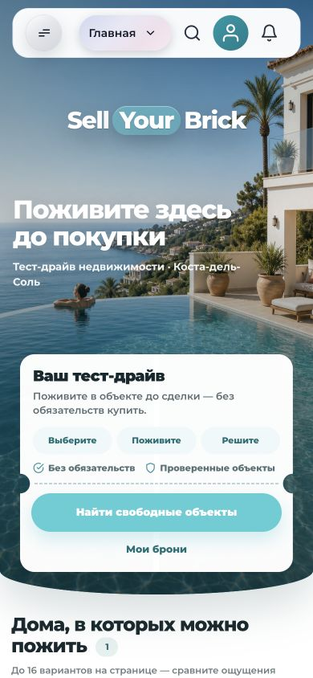
09 / МОБИЛЬНАЯ СИСТЕМА
Разделы узнаются как одна семья
АУКЦИОН
ДОЛИ
ДОЛГИ
ТЕСТ-ДРАЙВ
10
SELLYOURBRICK • VISUAL BRAND SYSTEM
Notes:
[Sources]
- audit/mobile/screenshots/03-auction.png
- audit/mobile/screenshots/04-shares.png
- audit/mobile/screenshots/05-debts.png
- audit/mobile/screenshots/06-test-drive.png

Slide 11
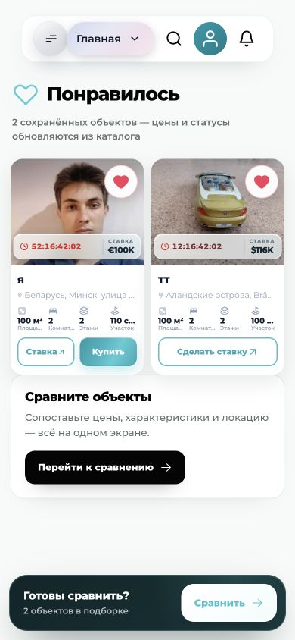
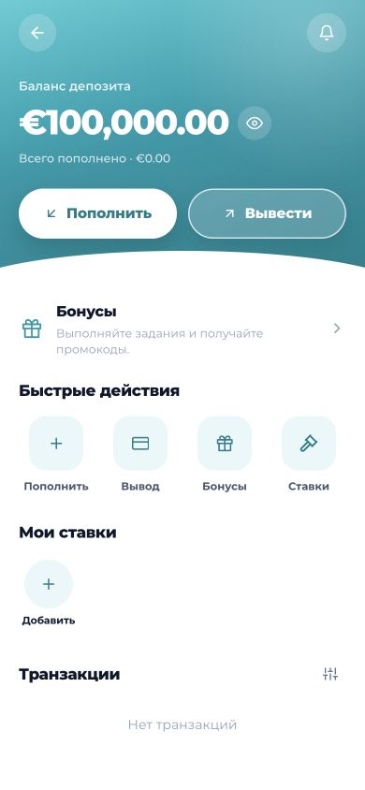
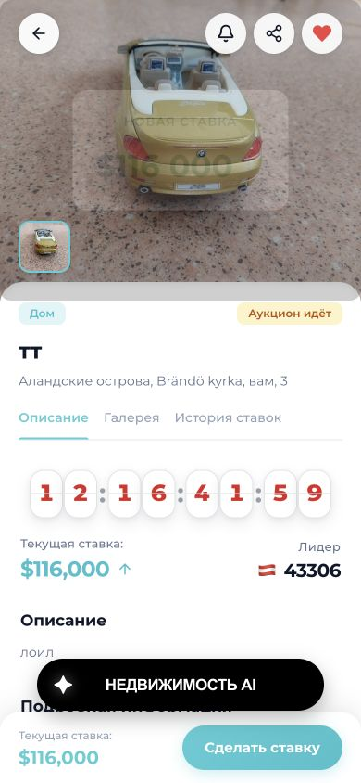
10 / ПРОДУКТОВЫЕ ПОВЕРХНОСТИ
Покупка, депозит и объект говорят одним языком
ПОНРАВИЛОСЬ
ДЕПОЗИТ
ОБЪЕКТ
выбор и сравнение
ясные финансовые действия
ставка без потери контекста
SELLYOURBRICK • VISUAL BRAND SYSTEM
11
Notes:
[Sources]
- audit/mobile/screenshots/12-favorites.png
- audit/mobile/screenshots/13-deposit.png
- audit/mobile/screenshots/14-property.png

Slide 12
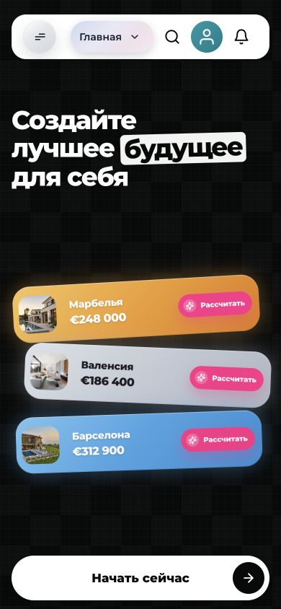
11 / ПРАВИЛО СИСТЕМЫ
Один продукт — один характер
DO
DON'T
DO
Фото-led hero
Tiffany как навигация
Белые поверхности
Один понятный CTA
DON'T
Неон + розовый + фиолетовый
Разные 3D-языки
Glow на каждом элементе
SELLYOURBRICK • VISUAL BRAND SYSTEM
12
Notes:
[Sources]
- audit/mobile/screenshots/03-auction.png
- audit/mobile/screenshots/10-smart-investor.png
- audit/mobile/BRANDBOOK.md

Slide 13
Sell
Your
Brick
SYSTEM CARD
НЕДВИЖИМОСТЬ.
ЯСНЫЕ ЦИФРЫ.
ОДИН АКЦЕНТ.
#0099A9
Brand Tiffany
MONTSERRAT
800 / 700 / 400
Primary action
Это и есть характер SellYourBrick.
18 px radius • 44 px touch
VISUAL BRAND SYSTEM 1.0
Notes:
[Sources]
- audit/mobile/BRANDBOOK.md

